Slide 1
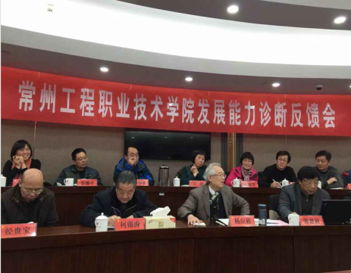
常州工程职业技术学院诊改工作进展
运行方案的完善与实施
制定2017年部门绩效考核办法
完成标准与制度建设工作
校本数据平台的应用与作用显现
职能部门绩效特征分析与考核完善
2017年度目标任务与计划编制
2017年部门绩效考核方案完善
网上办事大厅运行，开发云课堂
2017
修改完善十三五规划，定稿发布
制定2016年度部门绩效考核办法
编制质保体系建设与运行方案
校本数据平台建设
质保建设规划－质保实施方案
2016年度规划任务实施与分析
部门绩效考核诊改完整运行
网上办事大厅试运行
2016
编制“十三五”规划：内部质保体系建设规划
实施发展能力诊断
制定部门绩效考核办法
下半年实施部门绩效考核办法
进行校本数据平台的基础建设
2015
2015年规划编制完成
2015部门绩效试运行

Slide 2
建设质保体系，促进内涵发展
——高职院校“诊改”工作的进展、方案编制及思考
袁洪志
2017.4.

Slide 3
第一部分
诊改工作开展情况
Part one

Slide 4
“诊改”主要文件
《教育部办公厅关于建立职业院校教学工作诊断与改进制度的通知》（教职成厅【2015】2号）
关于印发《高等职业院校内部质量保证体系诊断与改进指导方案（试行）》启动相关工作的通知（教职成司函[2015]168号）
《关于做好中等职业学校教学诊断与改进工作的通知》（教职成司函[2016]37号）

Slide 5
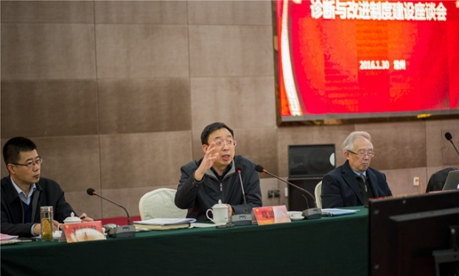
诊改工作进展情况
2016年1月30日，高等职业院校教学工作诊断与改进制度建设座谈会在常州召开。
葛道凯司长阐述了职业院校教学工作诊断与改进制度与“管、办、评”分离背景下的评估在结果、标准、动力等方面的差异。杨应崧解读文件，提出诊改与评估在主体、标准、动力、形态和作用等五个方面的不同，对诊改体系构建提出了五纵五横一平台的设想。
成效
Notes:
来自全国各省、自治区、直辖市教育厅（教委）、新疆生产建设兵团教育局负责高职工作的处长及本地区高等职业院校教学工作诊改实施方案执笔人，教育部职业院校教学工作诊改方案研制组主要成员等80余人参加了此次会议
成效：葛司长阐述了职业院校教学工作诊断与改进制度与“管、办、评”分离背景下的评估在结果、标准、动力等方面的主要不同之处。
杨老师：阐述了建立职业院校“内部质量保证体系”的基本理念、基本构架、基本单元、实施途径和工作思考等，为与会者厘清了该项工作的相关理念和思路。

Slide 6
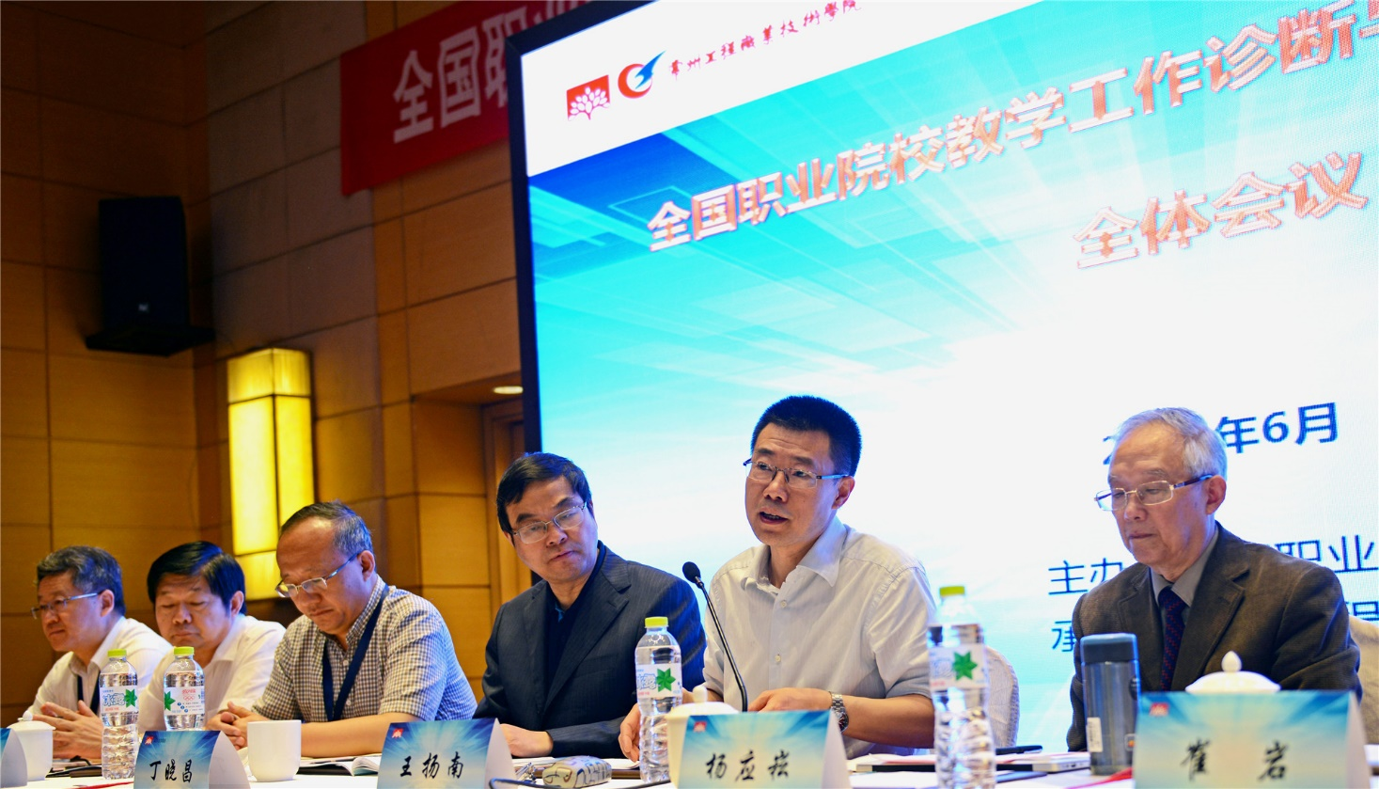
诊改工作进展情况
6月6—8日，全国职业院校教学工作诊断与改进专家委员会全体会议暨业务培训在常州举行。
提出了理顺工作机制、落实主体责任、分类指导推进、数据系统支撑、试行专业诊改的主要任务和落实组织保证、制定规划方案、自我诊断改进、组织抽样复核、持续改进提升、打造共治机制的基本程序。
成效
Notes:
提出了理顺工作机制、落实主体责任、分类指导推进、数据系统支撑、试行专业诊改的主要任务和落实组织保证、制定规划方案、自我诊断改进、组织抽样复核、持续改进提升、打造共治机制的基本程序。
落实诊改理念、提出“五纵五横一平台”

Slide 7
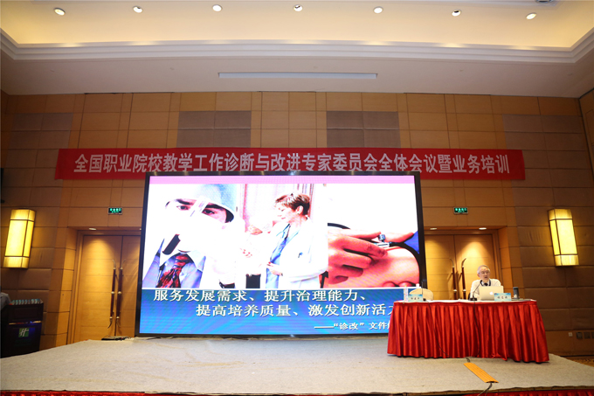
诊改工作进展情况
6月13—21日，全国职业院校教学工作诊断与改进制度建设培训在常州举行。
讲解诊改理念，确立“五纵五横一平台”内部质量保证体系框架，进一步明确了建设思路，完善了理论体系，丰富了诊改举措。
成效
Notes:
提出了理顺工作机制、落实主体责任、分类指导推进、数据系统支撑、试行专业诊改的主要任务和落实组织保证、制定规划方案、自我诊断改进、组织抽样复核、持续改进提升、打造共治机制的基本程序。
落实诊改理念、提出“五纵五横一平台”

Slide 8

内部质量保证体系架构
基本概念
五纵、五横、一平台
基本单元——8字型质量改进螺旋
运行流程、联动机制

Slide 9
内部质量保证体系架构
五个系统——纵向
决策指挥
质量生成
资源建设
支持服务
监督控制
领导体制、
组织结构、
制度建设、
协调管理等
教学
学生工作组织实施
校园文化建设等
组织、人事、
校内外教学
资源开发、储存、
使用、管理等；
生活服务、
社会服务、
合作平台、
数字化校园建设、
安全保障等；
质量数据
（信息）采集、
汇总、分析，
质量报告，
预警发布等。
Notes:
杨老师认为原来是有系统的，现在要归纳到这个系统中，将部门单位放进去，全员全程全覆盖
纵向5个系统提出了内部质量保证体系的刚架结构，体现不同系统之间的权责分布与管控关系。
它为学校组织结构中的各部门进行功能和作用划分，明确各部门职责、工作与标准，实施自主诊改提供依据。

Slide 10
内部质量保证体系架构
五个层面（主体）——横向
学校
专业
课程
教师
学生
Notes:
横向 5个层面体现纵向5系统中个体之间的流程和协作关系，
明确了质量保证体系中不同层面质量保证的主体对象，及其行为域，
揭示出不同层面间行为域的果因关系，为标准的制定提供了明确的思考方向，
这是主攻方向，核心在于系统中的各个个体的性格、成长经历、能力构成、对岗位职责理解和组织要求理解，不能天然地和组织所要求的理解一致。
大环：上一层面的质量改进螺旋；
小环：下一层面的质量改进螺旋；
叠交：相交于“诊断”与“改进”。
相交于“诊断” ——上一层面的“果”是下一层面的“因”。
相交于“改进”——改进必须“双循环”，符合“28”法则。
“串接”于目标、标准（指标），形成目标

Slide 11
内部质量保证体系架构
一个平台——现代信息技术平台
开放共享
人人是数据使用、监督者
源头采集
人人是源头数据采集者
即时采集
源头数据生成即予采集
Notes:
一个开放共享、源头采集、即时采集的现代信息技术平台，
要求高的：人人是源头数据采集者，是数据使用、监督者，为形成基于数据分析的“诊改”机制提供保障。
对系统建设提出了很好要求，我们现在也是按这个要求建设的
是质量保证体系运行的重要手段、重要保障。
只有通过平台即时采集才能保证数据、信息的真实性、有效性，才能保证获得可靠、可信的信息，为提供决策依据

Slide 12
内部质量保证体系架构
基本单元——质量改进螺旋
改进
预警
监测
前台
目标
标准
设计
组织
实施
状态数据采集与管理平台
后台
改进
创新
学习
激励
诊断
Notes:
小循环是对目标－标准下设计的修正，时间短，经常性的
大循环是对目标－标准链确定的修正。时间长，周期性的
小循环是关键是核心，每年第月都要有，三年或一年进行大循环
这个双螺旋循环，杨教授作了详细阐述，
我个人理解的是小循环（前台）是各项工作实施的质量改进闭环，不断趋近标准下的设计，为目标、标准下的设计改进提供依据，反映的是每项工作的具体状态，
而大循环（后台）是学校整体工作的质量改进螺旋，它是无数个小改进集成后的整体工作螺旋循环提升，反映了工作的整体状态，为目标、标准的修正提供依据，
为数据提升为信息（进行采集与选择、组织与整序、压缩与提炼、归类与导航），
再将信息提升为知识（依据用户需求，对信息内容进行提炼、比较、挖掘、分析、概括、判断和推论）的知识管理奠定基础，
用来保证决策指挥系统的高效能。它不是机械、静止的联接，而是交织成网的，显现的将是类似生物组织的网状结构，表现出质量的活性。
前台：目标、标准、设计、组织、实施（监测、预警、改进）；
后台：诊断、学习、创新、存储、改进；
平台（+）：实时监测、预警、改进；交流学习、共享创新、显化存储。
质量改进螺旋==前台+后台

Slide 13
内部质量保证体系架构
运行流程——3个阶段
事中
事后
事前
设计建标
质量计划
Design for Manufancturing
实时监控
质量控制
Design for Test
诊断改进
质量提升
Diagnose ＆Improve
Notes:
实施人才培养过程中的各项工作都要有事前设计建标，事中实时监控，事后诊断改进的完整过程，
通过事后改进对事前设计的目标进行修正，实现螺旋上升，这是对每项工作实施诊改的基本程序。
也意味着确定的每项工作都应有可物化的成果——是什么？有哪些？。

Slide 14
内部质量保证体系架构
联动机制
（1）刚性支撑——纵向串横向
上下衔接、左右呼应，形成：
目标体系，即刚性目标链；
标准体系，即刚性标准链；
Notes:
刚性支撑，关键是形成目标链、标准链

Slide 15
内部质量保证体系架构
联动机制
（2）柔性互动——大环叠小环
叠在“诊断”——上一层面的“果”即下一层面的“因”。
动在“改进”——形成双（多）循环改进机制。
学校
专业1
专业M
课程1
课程N
课程ⅰ
课程n
团队1
团队N
团队ⅰ
团队n
学 生

Slide 16
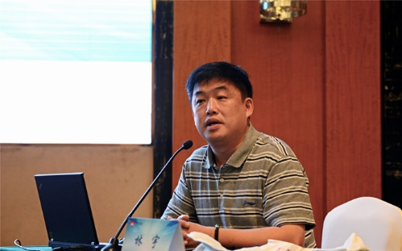
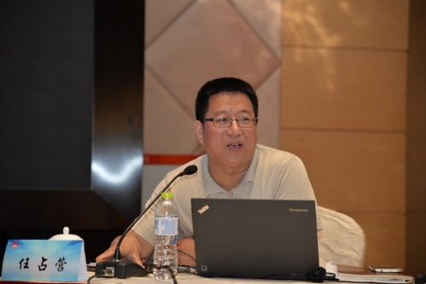
诊改工作推进情况
全国职业院校教学工作诊断与改进制度建设培训
8期培训，历时9天，
31个省市地区，
1135家单位，2234名代表
培训对象 | 期数 | 地区数 | 单位数 | 代表数
省专委高职组 | 2期 | 31 |  | 398
省专委中职组 | 2期 | 26 |  | 303
高职书记院长 | 2期 | 31 | 515 | 873
中职书记院长 | 2期 | 29 | 569 | 652
教育行政部门、政府、企业、团体 |  |  | 51 | 78(专委双重身份）
>教育部职成司高职发展处林宇处长到会讲话
>教育部职成司高职发展处任占营副处长到会讲话

Slide 17
林宇处长在重庆推进会上的讲话
诊改工作：方向明确、认识深化、实践引领
意义： 1. 质量保证的重要机制
2. 被动服从—主动应对
3.从管理—治理的转变
原则： 1.结合实际 发展阶段决定诊改重点，管理运行方式决定诊改形式。
2.全覆盖 “三全”，全要素
3.数据说话 完整体现运行过程数据，客观判断，消除经验主义，每
个人都是质量的承担者，留存过程数据，证明问题，针
对性地改进。原平台过程性数据少，要链接起来。
问题：以评估代替诊改、委托第三方做、怕暴露问题、未融入正常工作。
结论：诊改工作是要形成学校自己的“免疫与修复”系统。

Slide 18
任占荣处长在培训班上的讲话
从六个方面判断诊改成效：
是否从过去主要关注结果质量评价向关注质量形成的全过程转变；
是否从以前相对分隔的质量管控措施向全面系统的质量管理转变；
是否从依赖外部问责机制产生发展动力向自我问责激发内生动力转变；
是否从以前强化标准化到促进多样性转变；
是否从院校身份表征质量向专业建设水平表征质量转变；
是否从依赖政府制定质量标准到学校自主制定更高质量标准转变。

Slide 19
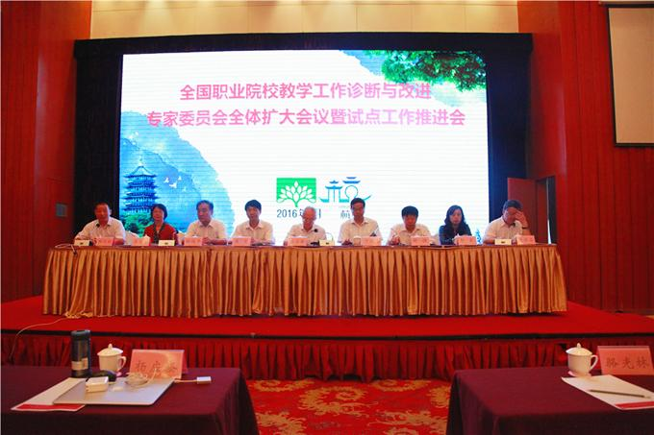
诊改工作进展情况
9月27—28日，全国职业院校教学工作诊断与改进专家委员会全体扩大会议暨试点工作推进会在杭州举行。
会议审议修订《全国职业院校教学工作诊断与改进专家委员会章程》，确定近期工作任务：加强专委会自身建设、重点做好诊改试点工作、组织开展理论研究、加强数据平台建设、加强媒体宣传等。
成效
Notes:
会议审议修订、表决通过《全国职业院校教学工作诊断与改进专家委员会章程》，增补邬宪伟为委员。会上，全国诊改专委会对成立以来在完善组织体系、研究培训内容、推进诊改工作、研制数据平台、开展诊改业务培训等各方面的工作进行了总结汇报，并向与会者阐述了加强专委会自身建设、重点做好诊改试点、组织开展理论研究、加强数据平台建设、加强媒体宣传等工作计划。

Slide 20
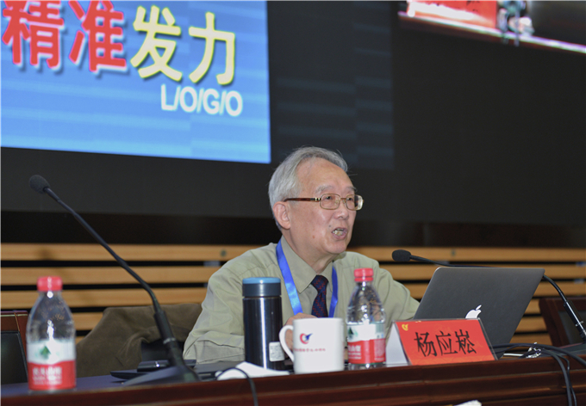
诊改工作进展情况
10月22—24日，全国高职试点院校内部质量保证体系建设与运行实施方案研讨培训在常州举行。
杨应崧教授报告题目：质量核心、自主创新， 问题导向、精准发力。要求试点院校敢于闯新路，勇于啃硬骨头，主动适应理念、教学形态、治理方式等方面的转变，形成常态化机制。
成效
Notes:
杨应崧教授作题为“质量核心 自主创新 问题导向 精准发力”的主题培训报告，从建设试点院校工作的目的意义、试点工作的指导思想、试点工作的发力点三个方面入手，对试点工作的开展提出五点建议：一是要以质量为核心；二是以制度为起点；三是以体系为保证；四是以“实”字为基石；五是以“六忌”为自警。

Slide 21
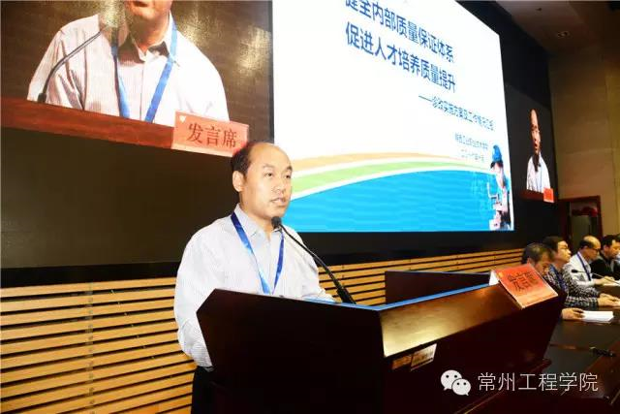
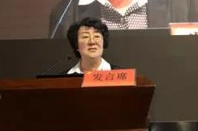
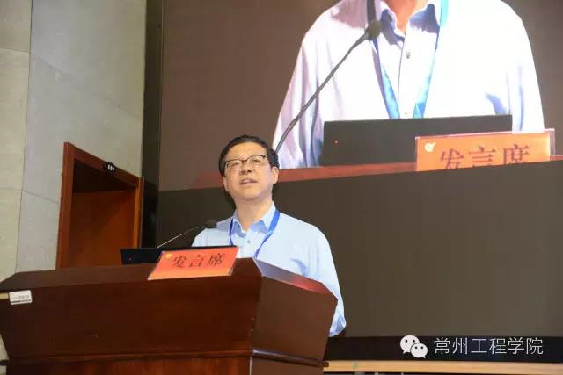
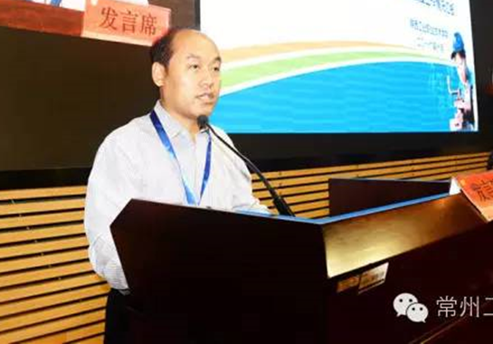
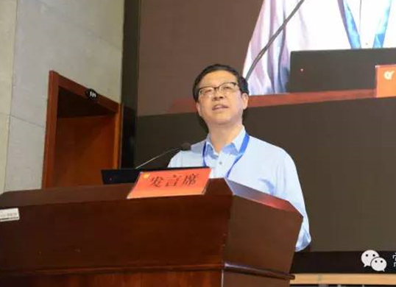
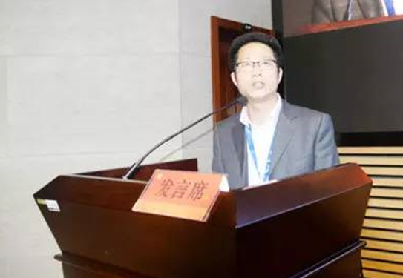
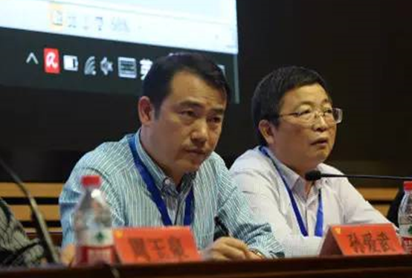
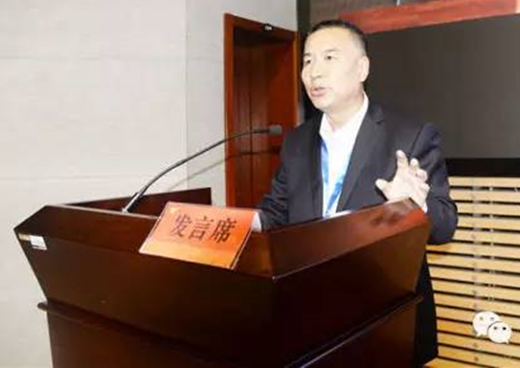
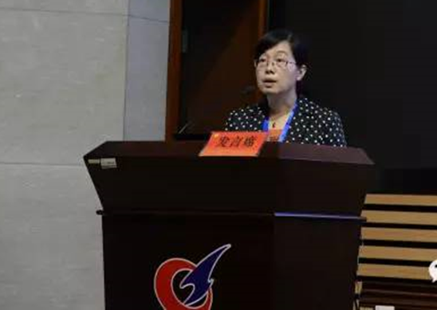
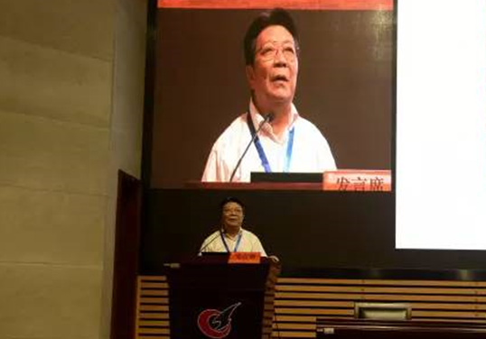
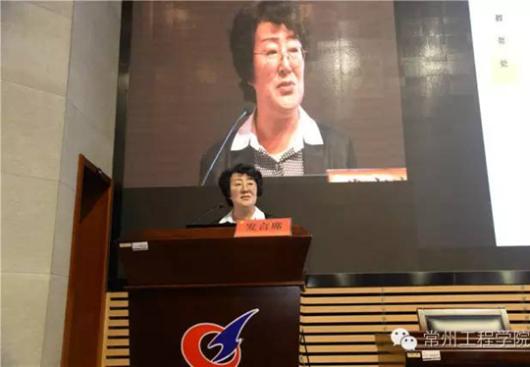
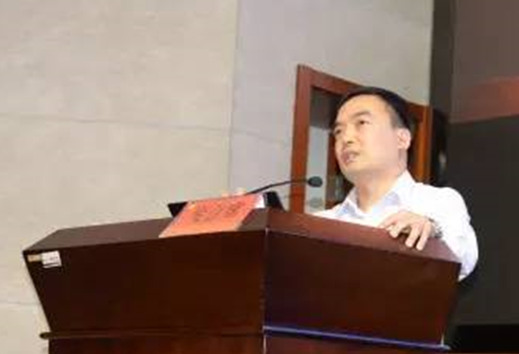
诊改工作进展情况
9所
高职试点院校
交流汇报
内部质量保证
体系建设与运行
实施方案
试点院校与
专家共同研讨
达成共识
姜义林
雷建海
梅创社
刘敏
胡中艾
安改娣
孙爱武
王卫东
聂强
成效
27所试点院校134人；44所列席院校95人；点评专家8人；特邀专家16人；
共51个单位256人参会

Slide 22
第二部分
内部质量保证体系建设与运行实施方案
Part two

Slide 23






目录
Contents
指导思想
思路与目标
诊改运行
基本原则
体系建设
保障措施

Slide 24
一、指导思想
文件依据
建立体系和常态诊改机制
《国务院关于加快发展现代职业教育的决定》（国发〔2014〕19号）
《高等职业教育创新发展行动计划（2015-2018年）》（教职成[2015]9号）
《高等职业院校内部质量保证体系诊断与改进指导方案（试行）》（教职成司函[2015]168号）
按照“需求导向、自我保证，多元诊断、重在改进”的工作方针，遵循规律，切实履行质量保证的主体责任，建立自主性的内部质量保证体系和常态化的质量保证诊断与改进机制。
形成目标－标准－制度体系
为实现院校的办学目标提供保障
人才培养质量高、技术技能积累多、服务社会声誉好……
……优质高职名校
……
以建立目标体系，完善标准体系和制度体系，提高利益相关方对人才培养工作质量的满意度为目标。

Slide 25
二、基本原则
1.主体性原则
5.持续性原则
诊改工作涵盖决策指挥、质量生成、资源建设、支持服务和监督控制等五个系统，与各系统工作融为一体，部门及人员均为诊改主体，充分体现“三全”育人。
建立的内部质量保证体系与诊改运行机制有效且可持续。
5
1
4
2.可控性原则
4.客观性原则
遵循SMART原则（明确、可测、可达、相关、时限），系统设计学校、专业、课程、教师、学生等不同层面的质量目标和标准。
2
诊改工作以学校人才培养工作状态数据及相关信息分析为基础，实事求是地开展诊改。
3
3.科学性原则
诊改工作针对不同层面（主体）确定科学合理的诊改内容、周期和方法。

Slide 26
三、思路与目标
A
思路
借鉴全面质量管理（TQM）、目标管理、知识管理等理论，
以考核性诊断为抓手，
以标准与制度体系建设为基础，
以校本数据平台建设为支撑
形成内外结合的全方位、多元化质量保证机制，培育以自律为主要特征的学院质量文化。
A
B
目标
B
形成常态化、网络化、全覆盖、具有较强预警功能和激励作用的内部质量保证体系，
实现内部管理水平和人才培养质量的持续提升。
以“十三五”规划制定的目标为依据，确立质量目标和标准，
建立“五纵五横一平台”为基本框架的内部质量保证体系，
完善“质量计划、质量控制和质量提升”管理流程。

Slide 27
党委领导
院长指挥
学院层面质量保证
决策指挥系统
学院发展目标
质量保证委员会
人才培养目标
资源建设系统
部门
部门职责
内控
体系
政府要求
企业需求
社会需求
学生需求
监督控制系统
支持服务系统
科室
岗位工作
职工
工作标准
质量生成系统
专业层面质量保证
课程层面质量保证
教师层面质量保证
学生层面质量保证
专业建设规划
课程建设方案
队伍建设计划
素质教育实施方案
专业建设方案
课程标准
输出
学生满意度
企业满意度
社会满意度
输入
教师发展标准
学生发展标准
人才培养方案
学习达标标准
学生自测性诊断
学生毕业标准
课程教学诊改
教师自我诊改
学生状态数据分析
专业层面诊改
课程层面诊改
教师发展诊改
学生自我诊改
二级教学单位质量保证工作
负责二级学院（部）的质量管控。
教师
学生
专业（课程）质量保证工作
负责专业、课程质量自我诊改。
企业

Slide 28

四、体系建设
（一）健全组织，形成组织体系
1､健全组织机构，明确职能分工
人才培养质量提升
学院行政职能部门职能
党委领导，院长指挥
质量保证委员会全面协调
行政职能部门保证质量提升
质管办质保体系设计与考核诊断
二级教学单位质量生成核心
二级教学单位
（质量生成核心）
教学工作部门
质量管理部门
学生工作部门
资源保障部门
技术保障部门
后勤服务部门
质量保
证委员会
（质量分析、政策制定）
院长（指挥）
党委（领导）

Slide 29
四、体系建设
（一）健全组织，形成组织体系
明晰学院－二级单位－专业（课程）三级质量保证工作职责
主任由院长担任，负责制定学院及专业层面的质量保证政策，考核学院各部门工作的绩效和质量；下设质量管理办公室，负责执行质量监控、考核性诊断制度建立与运行等工作。
学院
质量保证委员会
负责二级学院（部）的质量管控，统筹专业人才培养方案、专业标准，课程标准，保证专业建设的实施质量，撰写二级学院诊改报告。
二级学院（部）
质量保证工作职责
负责专业、课程质量自我诊改，编制专业标准、人才培养方案、课程标准（教学大纲），进行学生学业情况调查分析，保证课程实施质量，撰写专业（课程）质量诊改报告等工作。
专业（课程）质量保证工作职责

Slide 30
四、体系建设
（一）健全组织，形成组织体系
2､厘清各部门归属，编制工作标准
各部门在纵向5系统中归属
决策指挥系统
党委
党办 院办
院长
二级学院（部）质量保证工作组
专业(课程)质量保证小组
质保委员会
质量管理办公室
质量生成系统
资源建设系统
支持服务系统
监督控制系统
教务处
学工处
二级教学单位
团委
继教与国际交流学院
人事处
财务处
国资处
实训部
东区工业中心
校企合作处
招就处
高教所
保卫处
工会
宣传部
质管办
审计处
监察处
信息中心
图书馆
组织部
后勤服务
科技处

Slide 31
四、体系建设
（一）健全组织，形成组织体系
厘清部门职责－岗位－工作标准
表1 职能部门职责厘清一览表
部门名称
在系统内的职责 | 能够支持部门所归属系统的目前本部门职责
在系统外的职责 | 对照系统的功能不能明确界定且目前属本部门的职责

Slide 32
表2 职能部门岗位工作一览表
部门名称
部门职责 | 具体化的工作 | 工作归属岗位 | 岗位所在科室
表1中的职责 | 按SMART原则描述工作 | 按描述的工作分配到目前部门的岗位 | 岗位归属的科室名
表3 职能部门之科室岗位工作标准一览表
部门名称
科室 | 岗位 | 具体化的工作 | 工作标准
 |  |  | 按SMART原则描述工作

Slide 33
四、体系建设
（二）完善规划，形成目标体系
1､基于SWOT分析编制学院规划，形成完整的目标链
形成上下衔接、左右呼应的目标链
学院总规划
学院专项规划
专业建设
科技与校企合作
师资队伍
质量保证
继教与国际交流
教育信息化
校园文化
校园建设
二级学院子规划
化工学院
制药学院
建工学院
艺术学院
信息学院
机电学院
经管学院
检测学院

Slide 34
四、体系建设
（二）完善规划，形成目标体系
学院－二级学院形成规划执行链
专业建设
专业1建设方案
总规划
科技与校企合作
二级学院
专业建设规划
专业2建设方案
师资队伍建设
专业3建设方案
内部质量保证体系建设
专业4建设方案
………………
……
总规划与子规划形成目标链
规划任务分解形成执行链

Slide 35



四、体系建设
（二）完善规划，形成目标体系
落实规划任务于年度工作计划中，制定考核标准，任务完成与绩效考核挂钩
学校“十三五”规划
规划年度任务
制定年度党政工作计划
上级主管年度任务
职能部门工作
年度计划具体分解
临时增减任务
二级学院工作
计划编制与修正
计划评定
考核标准
年度绩效考核
规划执行报告
按标准完成任务

Slide 36
四、体系建设
（二）完善规划，形成目标体系
2､建立规划落实与反馈机制，不断修正目标，确保完成质量
形成规划执行信息链，编制二级学院－分项规划－总规划系列的规划执行年度报告
专业1年度报告
专业建设
学校规划年度执行报告
二级学院专业建设
年度执行报告
科技与校企合作
专业2年度报告
专业3年度报告
师资队伍建设
专业4年度报告
内部质量保证体系建设
……
………………
集成信息流1
集成信息流2
集成信息流3

Slide 37
四、体系建设
（三）建立标准，形成标准体系
1.建立职责－岗位－工作标准关联的系统工作包
决策系统
监控系统
职责1
职责2
职责n
职责m
工作1
工作2
工作n1
工作n2
系统工作包
系统工作包
标准1
标准2
标准n1
标准n2
职责是由独立的，可区分元素组成的
工作之间存在相互作用和依赖
工作有边界和输入，输出

Slide 38
四、体系建设
（三）建立标准，形成标准体系
2､建立和完善专业、课程标准
师资配置
设施配备
设备配置
建设指标
状态指标
资源标准
结果标准
计划标准
专业建设方案编制
专业教学标准编制
公共课教学标准编制
教学进程表编制
课程标准编制
行动标准
课程建设
基地建设
队伍建设
教学实施
学生教育
社会服务
Notes:
教务处定基本的、各院系定自己的

Slide 39
四、体系建设
设计诊断点
检测学习达成度
（三）建立标准，形成标准体系
7
6
2､建立和完善专业、课程标准
5
依据每个指标点确定
具体目标，选择教学内容
4
依据毕业要求指标点确定
课程总目标
3
依据毕业要求
指标点构建课程体系
2
根据毕业要求
确定毕业要求指标点
1
根据培养目标
确定毕业要求
目标的前后贯通
根据需求确定
培养目标
专业教学标准
课程标准
Notes:
这个可参考新加坡、香港借鉴出来的

Slide 40

四、体系建设
（三）建立标准，形成标准体系
3､建立教师发展标准
9要素
参与专业发展和提升领导力
信息化时代学习与工作典范
做学生的良师和榜样
数字化教学工具设计与开发
学生学习促进与创造力激发
敬业精神及态度
研究发展与进修
学生管理与辅导
课程教学与设计
成长期
成熟期
发展期
三阶段九要素
阶梯式教师发展标准

Slide 41
四、体系建设
（三）建立标准，形成标准体系
4､建立学生发展标准
学校
专业
课程
教师
学生发展标准
学业发展
职业发展
个人发展
团队发展
学业目标
时间管理
学习能力与技巧
思考与表达能力
朋辈学习
学业提升计划
设定职业目标
做好职业规划
职业能力拓展
创新创业意识与能力
职业准备
寻找工作
设定个人目标
了解与接受自己
生命意识与身体健康
减压与情绪管理
恋爱、婚姻、家庭责任
养成良好习惯
价值观
责任与规矩意识
行为举止
了解他人并与之相处
团队协作精神
理财能力
自我反思与检省
领导能力

Slide 42
四、体系建设
（四）修改制度，形成内控体系
1､梳理组织机构管控事项，完善内部管理制度与工作流程并形成内控机制
质量目标
决策指挥
内部组织
人事事项
质量生成
财务事项
教学事项
内控
机制
学校
资源建设
学生事项
营运
事项
建设事项
支持服务
后勤服务
产学合作
监督控制
国际交流
信息中心
预警
内部督查
事项管控与流程的匹配
Notes:
高职院的制度来源：抄的，有修改但模糊的
将一些必须做的事流程化固定出来
高职的制度也有问题的，今天我们再梳理出来，发现一个问题制一个制度。
不系统，坚固的部门墙，只关注各自孤立的活动，只关注上司的感觉，只关注局部的效率

Slide 43



四、体系建设
（四）修改制度，形成内控体系
2､建立考核性诊改和质量报告制度实现质量保证螺旋递进
实施
过程
状态
反映
源头、实时采集
过程性数据
关键监控要素与指标、大数据分析
日常监控
各类事项轨迹
监控预警
输入
ＰＣ端和移动端体验
学业预警
办事大厅 绩效考核
诊断改进 教学实施
APP提醒
数据源头、即时采集
人人是数据使用、监督者
自我诊改报告
发布机制
向全院师生发布
向全院师生全社会发布
考核性
诊断
学校教育质
量年度报告
数据、信息
质量分析、报告
五层面：学校、专业、课程、教师、学生
部门绩效
三层级：教研室（班级、岗位）－部门－学院
专业
课程
四步骤：自立目标－自定标准－自主实施－自我诊改
教师发展
学生发展

Slide 44
四、体系建设
（五）建设平台，形成智能校园
1､开发过程性采集平台，完善网络物理校园（转向校园物联网）
对接国家状态数据平台，构建一体化的管理系统，完善校本数据平台功能

Slide 45
四、体系建设
（五）建设平台，形成智能校园
实现不同角色的应用
个人门户
统一事务中心
在线教学平台
移动端应用
数据采集
了解学校动态
办理公共事务
微信互动
普通教师
校友访客
管理者
个人门户
事务中心
校情分析
移动端应用
IT人员
学生
个人门户
一站式服务大厅
在线学习平台
移动端应用
IT运维平台动态监控
应急预案处理告警信息

Slide 46
四、体系建设
（五）建设平台，形成智能校园
建立面向管理等的信息化系统，将学院各项工作与信息平台结合，实现过程数据实时采集
管理信息化
教学信息化
生活信息化
移动端应用
大数据应用
网上事务大厅
教学环境构建
校园支付平台
移动办公
行为数据分析
绩效考核系统
网络教学平台
自助服务终端
移动报表
数据关联分析
管理系统
移动学习资源建设
校园电商应用
质量考核性诊断
移动学习

Slide 47
四、体系建设
（五）建设平台，形成智能校园
建设智能化移动与在线学习平台，构建信息化教学环境
紧扣课前、课中、课后教学三环节，课程教学质量诊改在线跟踪
设置警戒指标和阈值
一达阈值及时推送
根据反馈及时诊改
设置预警阈值提醒推送
教师依据课程考核标准
检测学生学业状态
进行信息反馈
教师每月评学
基于教师评学流程
学生每课检测
教师制定课堂教学检测标准
学生课堂检测
数据实时推送反馈
基于学生检测流程
学生日常考勤
检查学生到课率
及时推送
基于移动端微信考勤

Slide 48







四、体系建设
（五）建设平台，形成智能校园
2､挖掘平台数据，实现基于数据信息的运行管控（目标：校园服务互联网）
来源与分
析依据
质量判断
绩效判断
制定数据平
台管理制度
完善平
台功能
信息采集
审核管控
数据分析
状态分析
监控预警
激励功能
常态监控
发现问题
预测诊断
确保不
偏离设
定目标

Slide 49
五、诊改运行
（一）学校层面，按纵向5个系统开展考核性诊断
1､实施目标管理与部门绩效考核，保证各项工作运行质量
部门
负责人
主管领导或
直接考核
协同
建立“目标－标准－运行－诊断－改进”质量螺旋递进的常态化自我诊改机制
1
制定Ａ、Ｂ、Ｃ目标任务和项目（量化、可执行、适度）
6
诊断改进
目标调整
考核人
被考核人
2
制定考核标准（时间、质量、效益，可检验）
依据
进行
绩效考核
5
依据
被考核人
3
制定执行计划（执行步骤、责任人、完成时限）
4
考核人
数据源头、实时采集、监测、预警（作为考核性诊断依据）

Slide 50
学院发展规划执行诊改运行示意图
输入
学院发展
总规划
专项分规划
分解
二级学院
专业建设规划
专业建设方案
归并
输入
输入
输入
年度规划任务
输入
职能部门
年度工作计划
输入
二级学院
年度工作计划
输入
专业建设
年度工作
大循环
季度考核诊改
小循环
月度反馈沟通
输出
输出
规划年度执行成效
二级学院专业建设年度成效
专业年度建设成效
修正
输出
输出
Notes:
一、目标链的形成与执行

Slide 51
五、诊改运行
（一）学校层面，按纵向5个系统开展考核性诊断
2､依托数据平台，建立基于数据分析的诊改与报告机制
学 校
输入
三层级
二级学院（部门）
年度工作
信息数据
明确执行主体
明确执行主体
教研室（科室）
文字
诊断分析改进
自立目标
确定标准
反映
报表与报告
（质量记录）
自定标准
建立坐标系
四步骤（C类）
自主实施
工 作 实 施 流 程
依 托 平 台 诊 断
自我诊改

Slide 52
五、诊改运行
建立大数据的后勤服务分析机制，营造良好的学习生活环境
每学期食堂满意度问卷调查改进机制
每学期宿舍满意度问卷调查改进机制
校舍维修制度
宿舍管理制度
01
校园常规巡查、反馈与改进机制
学生诉求与回应机制
及时反馈实时改进机制
督查改善效果
撰写基于大数据分析的后勤服务质量报告
02
03

Slide 53
五、诊改运行
（二）专业层面，按建设方案开展诊改
1､进行专业质量分析，实施专业动态优化调整
每年一次调查分析
市场调研
就业分析
信息平台采集与存储
毕业生跟踪调查
基于数据分析
用人单位满意度
专业质量分析年度报告
学生能力测评分析
修正依据
依据
学生学业情况分析
专业优化与调整
培养目标
毕业生标准
修改
依据
依据
学院专业设置与调整管理办法，明确程序和调整条件

Slide 54

五、诊改运行
（二）专业层面，按建设方案开展诊改
2､基于状态数据分析，实施专业考核性诊断
1
实时采集数据
数据统计分析－监测专业、课程质量－及时反馈改进
撰写学院专业质量年度报告
2
信息管理平台
专业考核性诊断
吸收行企、政府、用人单位、学生与家长代表参与
3
专业评估或认证
国际专业认证机构进行认证
国内专业认证机构评估或认证

Slide 55


五、诊改运行
（三）课程层面，按学生学习达标开展过程监控和诊改
1､以学习标准作为课堂教学检测依据，实施课程质量适时诊改
课程建设规划
课程建设方案
明确目标、任务
措施、预期效果
每门课年度建设任务
教研室组织团队
事前、事中、事后管理
绩效考核
课程学习情况分析
编制课程标准
确定学生学习标准
设计达标考核办法
课程目标
实时跟踪改进
改进课堂状态
课堂在线检测

Slide 56






五、诊改运行
（三）课程层面，按学生学习达标开展过程监控和诊改
2､建立课程教学数据分析机制，实行课程教学质量诊改
学习
状态
学习
达标率
课程
教学
测评
修正
课程学习标准
大数据
课程质量
分析报告
学生
学习
结果
课程教学考核性诊断
反馈改进
奖励前15%
问责后10%
绩效挂钩

Slide 57
人才培养方案执行诊改运行示意图
学院人才培养
定位、需求
确定
专业培养目标
确定
毕业生能力
分解
毕业生标准
满足
校外循环
满足
确定
学生学习成果
诊改
符合度
达成度
课程体系
校内循环
修正
自我诊改
小循环
满足
课堂教学
课堂教学
目标
确定
学生学习达标标准
确定
课程目标
满足
满足
实施
确定
教学内容
教学方法
Notes:
一、目标链的形成与执行

Slide 58


五、诊改运行
（四）教师层面，按教师发展标准开展诊改
1､完善教师发展标准，系统设计激励提升机制
师资队伍建设规划
SWOT分析
层层分解
编制三级目标链
学院－二级学院－专业
系统设计
成长体系
薪酬－生涯－培训
激励提升机制
阶梯式教师发展标准
编制年度实施路线图
教师职称晋升
骨干教师
专业带头人
教学标兵
技能大师
名师
二级单位年度计划
诊断标准
自我诊断改进
提升队伍水平
完成情况
绩效考核

Slide 59
五、诊改运行
（四）教师层面，按教师发展标准开展诊改
2､着力建设教师发展中心，搭建教师专业成长平台
职业
生涯
自我诊改、激励
薪酬分配等激励制度
质量保证问责机制
运用3年（或5年）大数据
成长
档案
教学培训
学生学业结果
课程测评
部门履职测评
教学观摩
教学资
源共享
教师专业
成长平台

Slide 60


五、诊改运行
（五）学生层面，按学生发展标准开展自测性诊断
1､实施学生自测诊断，开展学生状态数据分析
学生素质教育体系实施方案
自测
结果
修正
改进
依据
采集学生数据
数据统计分析
实施问表式
自测诊断
学生发展
标准
校本数据平台
监测学生质量
及时反馈改进
依据
编制学生自测诊断问表

Slide 61
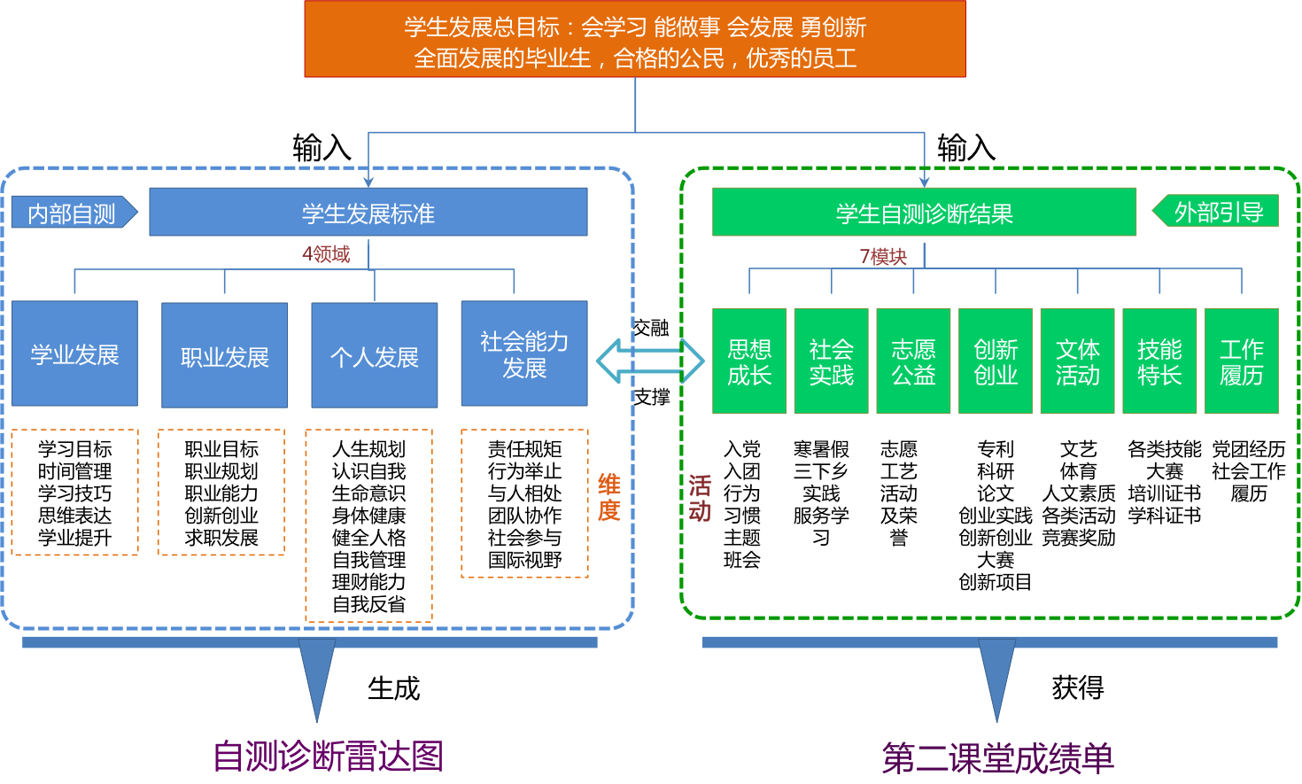
五、诊改运行
（五）学生层面，按学生发展标准开展自测性诊断
2､诊断结果与第二课堂支撑融合，促进学生全面发展

Slide 62
六、保障措施
科学分析所需资源条件
提供必要的人、财、物支持
按照学院规划预算经费
依据经费预算、使用制度
保证经费足额投入、合理使用
确立“以人为本”的理念
树立“服务·责任”价值观
以制度规范师生员工的行为
以环境建设为文化物质载体
培育自律为特征的质量文化
1
建立培育机制
建立保障机制
4
2
建立奖惩机制
建立问责机制
组织绩效考核性诊断制度
对实施的各项工作进行年度考核
将考核结果与激励挂钩
实现各项工作不断超越原定目标
质量保证体系运行形成动力机制
明确各组织层级的职能与职责
制定具体工作标准，实施履职测评
测评结果与部门绩效挂钩
对未完成任务和出现差错进行问责
确保各项任务的完成。
3

Slide 63
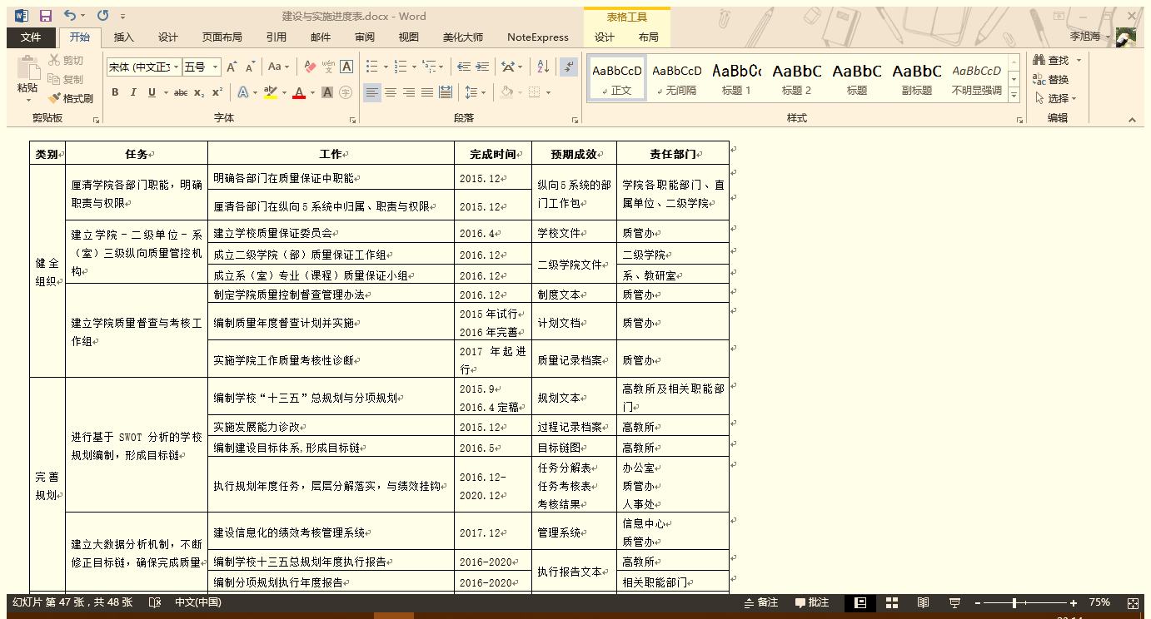

七、建设与实施进程表

Slide 64
第三部分
思考与体会
Part three

Slide 65
思考—从学校启动诊改工作看
Think
1.克服“项目建设”情结、“迎接评估”思维。诊改一定要与工作融为一体，常态化、全覆盖，基层单位强调“一岗双职（责）”，而不是另搞一套，是在原有基础上更加系统、客观，服务需求（实现目标）。
2.院校层面的诊改实施方案可以暂不涉及复核环节的具体内容，内部质量保证体系的建设与运行为实施方案的主要内容。
3.院校层面《诊断项目表》的内容，“参考提示”需要按照学校的实际调整、增加量化指标或值域，将来力争不要出现“佐证材料”，现有平台编号对应的数据可能满足不了诊断需要，诊断依据应该学校设定，以校本数据平台为主。
Notes:
实现学校办学目标
参考表可丢，不用它，有问题
平台编号也满足不了目前要求
诊改方案不清楚的很多
核心理念：诊改自己是主体，过去是院领导带着一部分人去查，去考核

Slide 66

思考—从实施诊改工作看
Think
1.转变理念
领导层－中层－教职员工层
由上至下实现转变
2.求真务实
从目标任务落实做起
从各个层面的工作做起
养成符合新形态的行动习惯
3.学会管理工具应用
SWOT分析法、SMART原则
任务分解法（WBS) 、6W2H法、PDCA循环规则
时间管理－重要与紧急、二八原则

Slide 67

体会
Learned
1.诊改工作是“一把手工程”。
完善院校层面的实施方案需要：
顶层设计，集体智慧，全员参与、符合校情。
2.认真开展诊改工作，一定能助力“内涵发展”。
能够促进院校内部治理形态、教学形态、组织形态和
办学形态等方面的转变。
Notes:
一把手不是一个书记的事，而是不同层级的一把手，

Slide 68
体会
Learned
3.“六忌“自警，扎实推进诊改工作。
同步开展。试点工作是为了积累、推广经验，完善文件，
《诊断项目参考表》等需要通过试点修改完善。
杨应崧教授对试点院校提出五点建议:
以质量为核心，以制度为起点,
以体系为保证，以“实”字为基石,
以“六忌”为自警。
非试点院校完全可以做得比试点院校好！

Slide 69
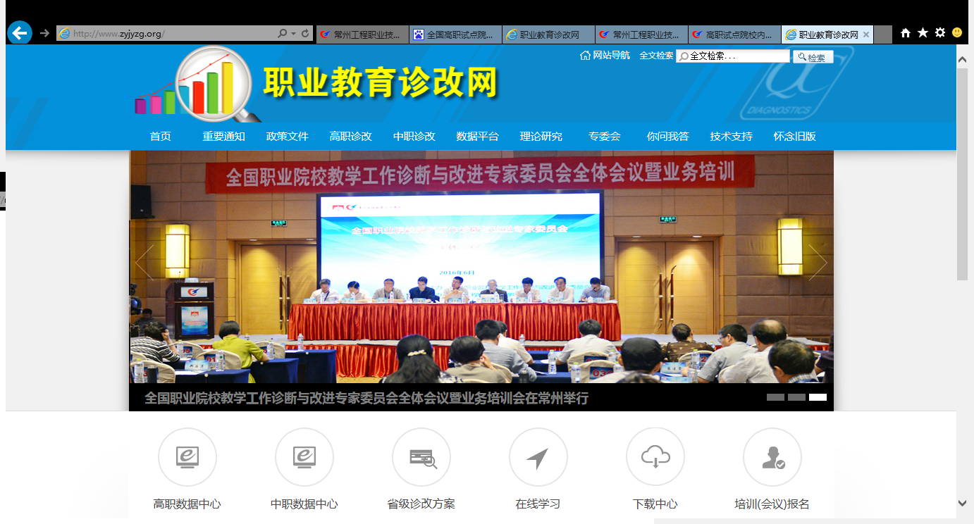
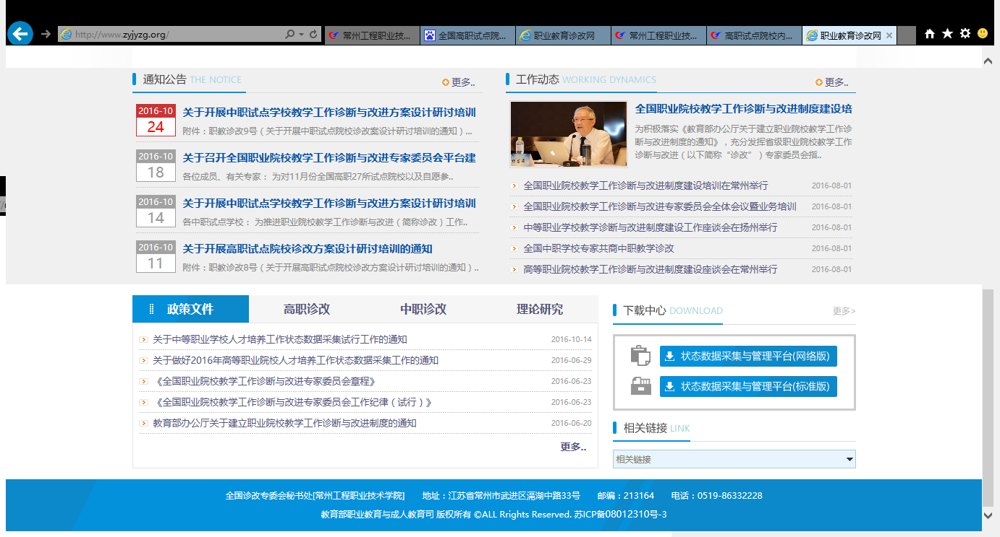
职业教育诊改网
www.zyjyzg.org
试点院校的实施方案已经上网展示。

Slide 70
谢 谢

